Slide 1

AİLE OKULU
EGTİMİ
TOKAT MEVLANA İMAM HATİP ORTAOKULU

Slide 2
1. SOSYAL VE DUYGUSAL BECERİ GELİŞİMİ
1.1. Sosyal Duygusal Beceriler (Azim, Merak, Sabır, Güven, Empati)
Sosyal Gelişim, başkalarıyla ilişkiler kurmayı ve bunlara değer vermeyi, kendilikle ilgili duyguları ve zaman içinde çeşitli etkileşimlere sosyal uyum sağlamayı içerir.

Slide 3
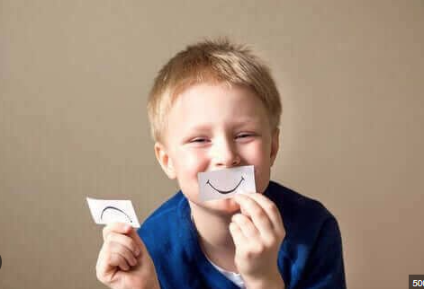
1. SOSYAL VE DUYGUSAL BECERİ GELİŞİMİ
Duygusal gelişim, çocuğun duygularının farkında olma, ifade etme, yönetme, başkalarının duygularını anlama ve bunlara tepki verme becerisidir.

Slide 4
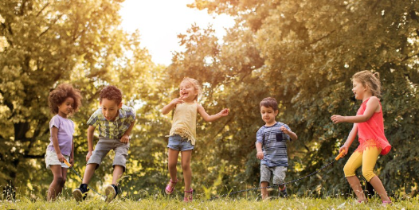
1. SOSYAL VE DUYGUSAL BECERİ GELİŞİMİ
Sosyal duygusal beceriler ise; bireylerin yaşantısında sosyal hayata uyum sağlaması, duygularını anlayarak onları kontrol edebilmesi ve bu özelliklere dayalı olarak kendini ifade edebilmesi için gerekli özellikler olarak tanımlanmaktadır.
(Elias vd., 1997)
Sosyal duygusal becerilerin, çocukların genel gelişimini,
zihinsel sağlığını ve akademik başarılını büyük ölçüde
etkilediği görülmektedir.
(Cristovao, Candeias ve Verdasca, 2020)

Slide 5
1. SOSYAL VE DUYGUSAL BECERİ GELİŞİMİ
Sosyal Duygusal Beceriler, (Bireyin sağlıklı bir gelişim sağlaması için),
Duygusal zeka,
Merak,
Duygu yönetimi/kontrolü,
Azim,
Farkındalık
Sabır,
gibi becerileri içermektedir.
Empati,
* Duygusal zeka, bireylerin öncelikle kendi duygularını anlayabilme, empati kurabilme, motivasyon artırma ve özgüven duygusunu geliştirme olanağı tanıyan bir kavramdır.
Sosyal İlişkileri Düzenleme,

Slide 6

1. SOSYAL VE DUYGUSAL BECERİ GELİŞİMİ
Sosyal - duygusal beceriler, çocukların başkalarıyla
daha olumlu bir şekilde etkileşime girmesine yardımcı olur.
1- Başkalarının bakış açılarıyla empati kurmak.
2- Arkadaşlıklar kurmak ve sürdürmek.
3- Grubun bir parçası olarak işlem yapmak.
4- Sosyal problemleri, çatışmaları çözmek.
5- Tekrar deneyebilmek, azim göstermek.
6- İsteklerini erteleyebilmek, sabır göstermek.

Slide 7

1. SOSYAL VE DUYGUSAL BECERİ GELİŞİMİ
Sosyal ve Duygusal Gelişimi Desteklenen Bireyler
Duygularını ifade edebilir, güçlü duygularını kendilerine ve başkalarına zarar vermeksizin yönetebilir,
Kendini sakinleştirme süreçlerini kullanabilir,
Dürtülerini kontrol edebilir ve problemlerini çözebilir,
Riskli davranışlardan uzak durur, stres yönetimi yapabilirler.

Slide 8
1. SOSYAL VE DUYGUSAL BECERİ GELİŞİMİ
1.2. Yaşlara Göre Sosyal Duygusal Beceri Özellikleri
Erken Sosyal-duygusal Beceriler Uzun Vadeli Sonuçları Etkiler
Bebeklik ve erken çocukluk dönemindeki sosyal-duygusal gelişimin, yaşam boyunca iyi bir zihinsel sağlık ve esenlik için temel oluşturduğu düşünülmektedir.
Öz düzenleme, motivasyon ve kişilerarası beceriler gibi sosyal-duygusal özellikler, okulda ve işyerinde başarıda büyük rol oynar.
* Eğitimsel kazanımlar
* Sosyo - ekonomik durum ve gelir
* Akıl sağlığı
* İyi oluş - esenlik

Slide 9
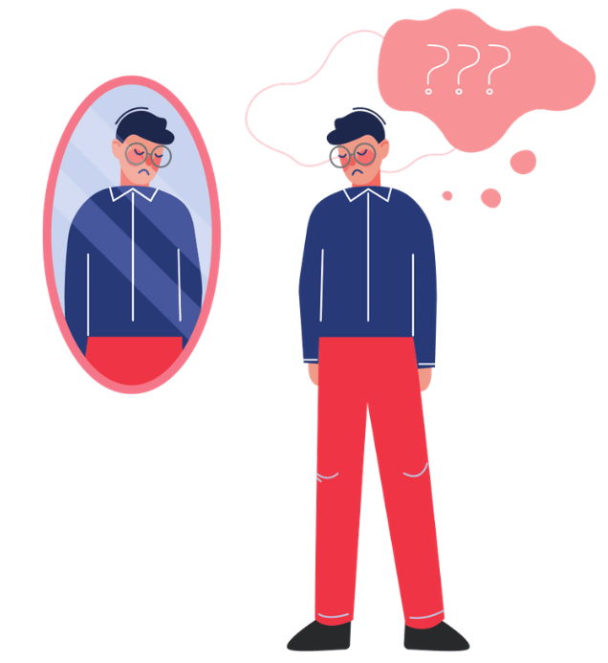
1. SOSYAL VE DUYGUSAL BECERİ GELİŞİMİ
On iki - On sekiz (12/18) Yaş Sosyal Duygusal Gelişim Özellikleri
* Bu dönemde tembellik, üşengeçlik, çalışmaya isteksizlik gibi bir durgunluk hali gözlenir
* Ergenler alışık olmadıkları bir durumla karşılaştıklarında kolayca heyecanlanıp, korkuya kapılabilirler
* Başarı ve sınav kaygısının yoğunluğu ergenin başarısını olumsuz etkileyebilir
* Taklit edilmek ve azarlanmak ergenler için oldukça yaralayıcıdır

Slide 10
1. SOSYAL VE DUYGUSAL BECERİ GELİŞİMİ
1.3. Sosyal Duygusal Beceri Gelişimini Etkileyen Faktörler
Sosyal Duygusal Beceri Gelişimini Etkileyen en önemli faktörlerin başında cinsiyete dayalı farklılıklar gelmektedir.
Çocukların davranışları bağlama göre değişebilir. (Anne-Baba tutumu ile öğretmenin farklı tutumu)
Sosyo-ekonomik durumlar, Sosyallik / Girişimcilik
Empati
Yıkıcı Olmayan Davranışlar
Güven / İnanma, Özgüven
Merak

Slide 11
1. SOSYAL VE DUYGUSAL BECERİ GELİŞİMİ
Sosyal Duygusal Beceri Gelişimini Etkileyen en önemli faktörlerin başında cinsiyete dayalı farklılıklar gelmektedir.
Öğretmenleri tarafından 'sıklıkla/her zaman' empatik davranışlar sergilediklerini bildiren kız ve erkek çocukların yüzdeleri
Kızlar - Erkekler
Çocuk, mutlu, üzgün veya kızgın
Olduklarında başkalarının duygularını anlar. %82 - %69
Çocuk, başkalarının mutluluğuna olumlu tepki verir. %75 - %63
Çocuk, kitaplardaki veya hikayelerdeki insanların
sorunlarından duygusal olarak etkilenir. %49 - %33
Çocuk, üzüldüklerinde başkalarını
teselli etmeye çalışır. %52 - %28
Çocuk diğer çocuklara yardımcı olur
(örneğin birisi incinir veya üzülürse). %73 - %55
Çocuk başkalarının duygularını dikkate alır. %62 - %44

Slide 12
1. SOSYAL VE DUYGUSAL BECERİ GELİŞİMİ
1.4. Sosyal Duygusal Beceri Gelişimini Destekleyici Unsurlar
Sosyal- duygusal becerilerin geliştirilmesinde okul önemli bir role sahiptir.
Olumlu ve kaliteli sosyal ve duygusal programların uygulandığı okullardaki çocuklar daha mutlu, daha iyimser, daha iyi sosyal desteğe sahip ve okullarından, ailelerinden, toplumlarından, arkadaşlarından ve kendilerinden daha memnunlardır.
Öğretmenliğin giderek daha ilişkisel ve duygusal bileşenlere sahip bir meslek haline geldiği ifade edilmektedir (Hargreaves,2000).

Slide 13
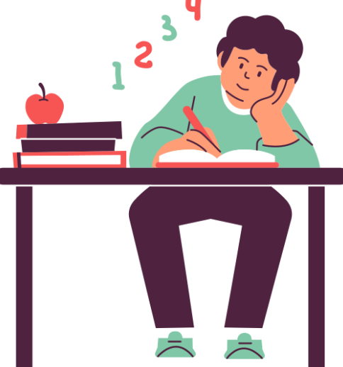
1. SOSYAL VE DUYGUSAL BECERİ GELİŞİMİ
Sosyal duygusal beceriler öğrenmeyi ve akademik becerileri nasıl etkiliyor?
Öğrenmeye engel olabilecek davranışları azaltır.
Öğretmen-çocuk etkileşimini güçlendirir
Yaşayarak öğrenmeyi destekler.
Konuların daha iyi anlaşılmasını destekler
Bilişsel gelişimi hızlandırır.

Slide 14
1. SOSYAL VE DUYGUSAL BECERİ GELİŞİMİ
Sosyal- duygusal becerilerin geliştirilmesinde diğer önemli bir role de Aile sahiptir.
Çocukları olumsuz duygular yaşadıklarında ya da gündelik hayatta çeşitli zorlayıcı deneyimlerle karşılaştıklarında, aileler öğretmen ve idarecilere ne gibi tepkiler verirler?
*Biz çocukken bunlar mı vardı?
*Ama o çok küçük…
*Arkadaşı oğluma bağırmış, siz bu tartışmaya müdahil olmamışsınız?
*Aman onlar daha çocuk…
*Biz de çocuk olduk ama….

Slide 15
1. SOSYAL VE DUYGUSAL BECERİ GELİŞİMİ
Çocukları olumsuz duygular yaşadıklarında ya da gündelik hayatta çeşitli zorlayıcı deneyimlerle karşılaştıklarında, aileler çocuklarına ne gibi tepkiler verirler?
*Ağlarsan kızarım/seninle konuşmam.
*Bunda ağlanacak ne var?
*Bir daha kardeşine vurduğunu görmeyeceğim.
*Korkacak bir şey yok ki bunda!
*Seni üç yaşa gönderirim ağlarsan.
*Benim oğlum/kızım asla korkmaz, çok cesurdur.
*Yemezsen büyüyemezsin.
*Acımadı, acımadııı, geçtiiii…. Aaaa bak kuş!

Slide 16

1. SOSYAL VE DUYGUSAL BECERİ GELİŞİMİ
Çocukları olumsuz duygular yaşadıklarında ya da gündelik hayatta çeşitli zorlayıcı deneyimlerle karşılaştıklarında, hangi tepkilerin vermesi gerekir?
* Duyguyu dikkate alma,
* Probleme ve duyguya odaklı tepkiler,
* Yatıştırma,
* Fiziksel temas,
* Duygu ifadesini cesaretlendirme,
* Empati,
* Soru sorarak netleştirme,
* Duygular hakkında konuşma,
* Duyguları tartışma…

Slide 17

2. AİLE İÇİ İLETİŞİM BECERİLERİ
2.1. İletişim Kavramı
İletişim, Kişinin kendisiyle, doğayla ve diğer insanlarla kurduğu en küçük ilişki birimidir.
İletişim Türleri:
Kişi içi iletişim ( Kişinin kendisi ile kurduğu iletişim)
Kişiler arası iletişim ( Kişinin diğer insanlarla kurduğu iletişim)
Kitle iletişimi

Slide 18
2. AİLE İÇİ İLETİŞİM BECERİLERİ
İletişimin özellikleri;
* İletişim tek yönlü değil, karşılıklıdır.
* İletişim bir süreçtir.
* İletişim bilginin, duygunun, düşüncenin,
yaşantının paylaşımıdır.
* iletişim hem psikolojik hem de sosyal/kültürel bir olgu ve süreçtir.

Slide 19
2. AİLE İÇİ İLETİŞİM BECERİLERİ
İletişim Becerileri;
* Dinleme
* Empati
* Kendini Açma,
* İçtenlik Dürüstlük
* Olumlu Dil,
* Saygı,

Slide 20
2. AİLE İÇİ İLETİŞİM BECERİLERİ
2.2. Aile İçi İletişim Kavramı
Aile içi iletişim kişiler arası iletişim biçimidir
* İlişki karşılıklıdır,
* Anne baba arasında sağlıklı ilişki çocuklara yansır,
* Sevgi, saygı, güven, anlayış, kabul değerleri yaşayarak kazanılır bütünlük ve bizlik duygusunu oluşturur,
*Aile üyelerinin tamamı güvende ve değerli hisseder,

Slide 21
2. AİLE İÇİ İLETİŞİM BECERİLERİ
2.3. Aile İletişimin Önemi
Sağlıksız İlişkileri Olan Aile Özellikleri
* Evde psikolojik iklim soğuk, olumsuzdur.
* Aile üyeleri bu ailenin üyesi olmaktan memnun değildir,
* Aile üyeleri birbirini olduğu gibi kabulde zorlanır,
* Açık iletişim yerine dolaylı bir iletişim vardır,
* Düzen ve disiplin katı, baskıcıdır,
* Genelde karşıdakini memnun edecek şekilde davranılır,
* Eleştirel ve yargılayıcı bir tarz hakimdir,
* Güven zayıf ya da yoktur,
* Birlikte bir şey yapmaktan zevk alınmaz,
* Dağınıklık, kendi başınalık, kopukluk söz konusudur,
* Değersizlik hissi yoğundur,
* Tedirginlik süreklidir,
* Uyum yok çatışma, anlaşmazlık çok fazladır.

Slide 22
2. AİLE İÇİ İLETİŞİM BECERİLERİ
Sağlıklı İlişkileri Olan Aile Özellikleri
Sağlıklı ailede psikolojik iklim ılımlıdır
Aile üyeleri ailenin üyesi olmaktan memnundur
Aile üyeleri birbirlerini olduğu gibi kabul ederler
Üyeler arasında açık bir iletişim vardır
Aile düzeni ve disiplin esnektir
Ailede karşılıklı sevgi ve saygı vardır
Birbirlerini destekleyicidirler
Bir şeyler yapmak için zaman oluşturulur, zevkle yapılır
Bütünlük ve dayanışma vardır
Aile üyeleri değerli olduklarını hissederler
Kendilerini güvende hissederler
Birbirlerine bağlıdırlar
Uyum üst düzeydedir

Slide 23
2. AİLE İÇİ İLETİŞİM BECERİLERİ
2.4. Aile İçinde, Okulda ve Sosyal Çevrede Etkili İletişim Yolları
Onları doğru bir şekilde dinlemeliyiz
Onlara anlaşıldığını hissettirmeliyiz
Onlarla empati kurmalıyız
Onlara saygı göstermeliyiz
Karşılıksız amasız, fakatsız sevmeliyiz ve göstermeliyiz,
Konuşurken duygu dili (ben) dili kullanmalıyız
Onlarla içten ve dürüst davranmalıyız
Doğal, açık, güven verici bir dil kullanmalıyız
İletişim engellerini azaltmalıyız

Slide 24
2. AİLE İÇİ İLETİŞİM BECERİLERİ
2.5. Aile İçi İletişimi Engelleyen Faktörler
Karşılaştırma
Akıl okuma
Tekrarlama
Süzgeçten geçirme
Yargılama
Düşüncelere dalma
Özdeşleştirme
Öğüt verme
Konu değiştirme
Rahatlatma

Slide 25
2. AİLE İÇİ İLETİŞİM BECERİLERİ
2.6. İletişim Engellerinin Farkına Varma ve
İletişimi Geliştirme Yollarını Bilme
Karşıdakinin
Duygularını anlayabilmek,
Tanımlayabilmek ve
Duyguyu kendi sözcüklerimizle
tekrarlayarak konuşanın onayını almaktır.
ETKİN DİNLEME,
Savunmayı azaltır
Öz güveni zedelemez
Duygusal olarak gerilimi azaltır

Slide 26
2. AİLE İÇİ İLETİŞİM BECERİLERİ
Yanıt 33
İletişim Engeli
Benim oğlum okulu bırakmaz, buna izin veremem
Okulu bırakırsan benden para mara alamazsın
Öğrenme herkese nasip olmayan ödüllendirici bir deneyimdir.
Ödev yapmak için neden bir plan yapmıyorsun
Emir / Verme – Yönlendirme
Uyarma, Gözdağı Verme
Ahlak dersi verme
Öğüt verme çözüm getirme
Devamı Çocukta Dış Disiplin mi? İç Disiplin mi?
(Sayfa 202-203)

Slide 27
2. AİLE İÇİ İLETİŞİM BECERİLERİ
ETKİLİ İLETİŞİM BECERİLERİ
OLUMSUZ DİL- OLUMLU DİL
SEN DİLİ- BEN DİLİ
SEN DİLİ
ÖRNEK
Suçlayıcıdır
Davranıştan çok kişiliğe yöneliktir,
Kişiye anlaşılmadığını hissettirir,
Yeniden konuşma isteğini engeller,
Neye kızıldığının anlaşılmamasına neden olur,
Kişiyi incitir kırar,
Yeterince açık konuşmuyorsun,
Anlamıyorsun,
Her şeyi mahvettin,
Haksızlık ediyorsun,
Yapamıyorsun,
Beceriksizin tekisin,
Yargılıyorsun,

Slide 28
2. AİLE İÇİ İLETİŞİM BECERİLERİ
ETKİLİ İLETİŞİM BECERİLERİ
OLUMSUZ DİL- OLUMLU DİL
SEN DİLİ- BEN DİLİ
BEN DİLİ
ÖRNEK
Savunmaya itmez,
Suçluluk hissettirmez,
Duygunun nedeni anlaşıldığı için iletişim sağlıklı olur,
Ben iletisi alan kişi başkalarını da düşünmeyi öğrenir,
Yakınlaşmayı sağlar,
Anlaşmazlıkları azaltır,
Konuşan kişiyi rahatlatır,
“Geç saate kadar gelmemen beni kaygılandırdı.”
Daha Önce ceket hakkında konuşmuştuk onu gene yerde görmek beni üzdü”

Slide 29
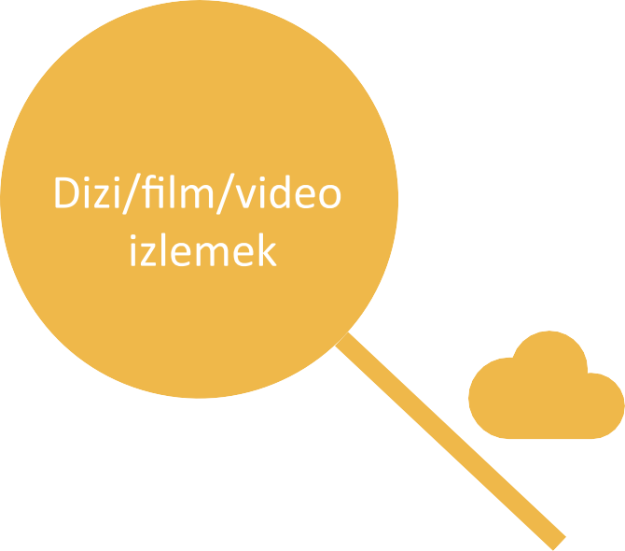
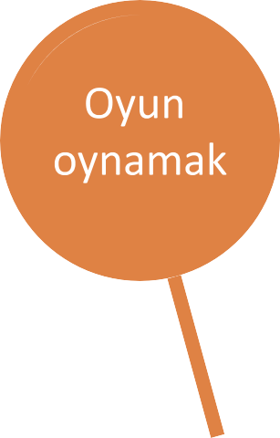
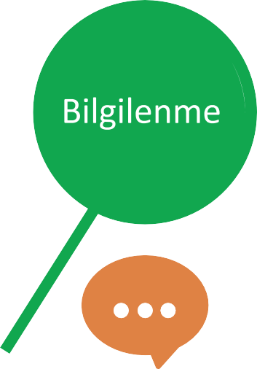










4. BİLİNÇLİ ve GÜVENLİ TEKNOLOJİ KULLANIMI
İnternet ile Neler Yapabiliriz

Slide 30
4. BİLİNÇLİ ve GÜVENLİ TEKNOLOJİ KULLANIMI
4.1. Bilinçli ve Güvenli Teknolojinin Tanımı
İnternetin birçok farklı kullanım alanı vardır. Güvenli ve doğru bir şekilde kullandığımızda bu kullanım alanları bize pek çok fayda sağlar. Uygun sınırlarda kullanmadığımızda ise bazı risklerle karşılaşabiliriz.

Slide 31
4. BİLİNÇLİ ve GÜVENLİ TEKNOLOJİ KULLANIMI
Dijital dünyadaki risklerle baş edebilmek, çevrimiçi ortamlarda daha güvenli şekilde hareket edebilmek için bazı becerilere sahip olmalıyız.
Bu beceriler:
Dijital vatandaşlığı kavramak ve uygulamak,
Dijital dünyanın sorumluluklarını fark etmek,
Dijital okuryazar olabilmek,
Siber zorbalığın farkında olmak.

Slide 32
4. BİLİNÇLİ ve GÜVENLİ TEKNOLOJİ KULLANIMI
Ülkemizde Sosyal Medya Kullanımı
* Türkiye’deki internet kullanıcılarının internette günlük olarak harcadığı ortalama zaman 8 saat. Bunun mobil cihazlarda geçirilen süresi 4 saat 16 dakika, bilgisayarlarda geçirilen ise 3 saat 44 dakika.
* Türkiye, tüm dünyada sosyal medyayı en aktif kullanan 6. ülke konumunda. Dünyada sosyal medyayı en aktif kullanan ülkelerse Brezilya, Hindistan, Endonezya, Filipinler, Malezya, Türkiye ve Çin.
* Sosyal medya kullanıcılarının nüfusa oranı ülkemizde %80 oranında.
* İnternet kullanıcılarının sosyal medyada harcadığı zaman ortalama 2 saat 27 dakika.
* Ülkemizde en çok kullanılan platformlar sırasıyla: YouTube, Instagram, Facebook, TikTok, Twitter, Facebook Messenger, Snapchat, Linkedin, Pinterest
* Ülkemizde internet kullanıcılarının %91.5’i video oyunlar oynuyor.

Slide 33
4. BİLİNÇLİ ve GÜVENLİ TEKNOLOJİ KULLANIMI
Neden paylaşım yaparız?
* Kişisel haz, * Etkileşim
* Yetkinlik duygusu, * İtibar
* Öğrenme isteği, * Topluluk ilgisi,
* Kişisel çıkar, * Sosyal angajman,
* Fedakârlık, * Empati,

Slide 34
4. BİLİNÇLİ ve GÜVENLİ TEKNOLOJİ KULLANIMI
Fotoğraf/video paylaşımı
Yapılan bir araştırmada internet kullanıcılarının sadece %7’si dijital ortamda bilgilerini paylaşmıyor. (66 Milyon internet – 60 Milyon sosyal medya kullanıcısı var)
Paylaşımların en çok olduğu konular:
%87 yapılan seyahate ilişkin video ve resimler,
%82 ile başka şeylere ait ve hassas veri içermeyen video ve resimler,
%70 ile çocuğunun video ve resimleri
Yaş oranı düştükçe daha fazla paylaşım yapılıyor. 16-24 yaş arası paylaşım yapan gençlerin sayısı ile 55 yaş üzeri paylaşım yapan yetişkinler arasında oransal olarak aşırı bir fark bulunmamaktadır.
Bilgilerini paylaşmayan kullanıcıların bilgilerini paylaşan kullanıcılara oranla akıllı telefon ve bilgisayarlarında daha az veri kayıpları yaşamaktadır.

Slide 35
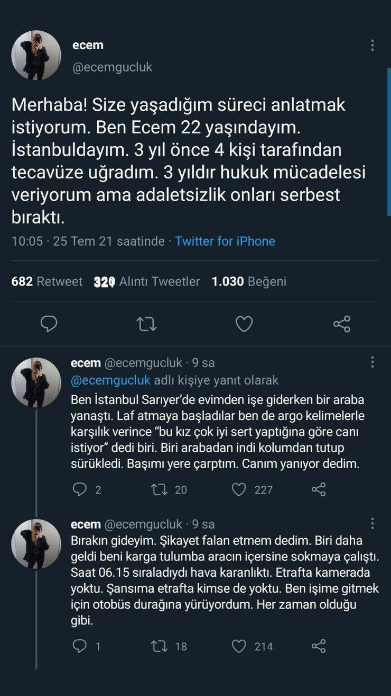
4. BİLİNÇLİ ve GÜVENLİ TEKNOLOJİ KULLANIMI
Ecem Güçlük olayı.
3 yıl önce evime giderken 4 kişi tarafından tecavüze uğradım diye sosyal medya platformları üzerinden paylaşım yapıldı.
Burada birçok ünlü ve toplumda ön plana çıkmış kişiler de destek verdi. Bunun üzerine ülke gündemine geldi. Ama doğru olmadığı ortaya çıktı.

Slide 36
4. BİLİNÇLİ ve GÜVENLİ TEKNOLOJİ KULLANIMI
Hatta Ecem Güçlük diye bir kişinin olmadığı paylaşımı yapanın erkek olduğu tespit edildi.
35 Milyon kişi bu olaya/kurguya inandı.
İletişim fakültesinde ders olarak okutulacak bir örnek..

Slide 37
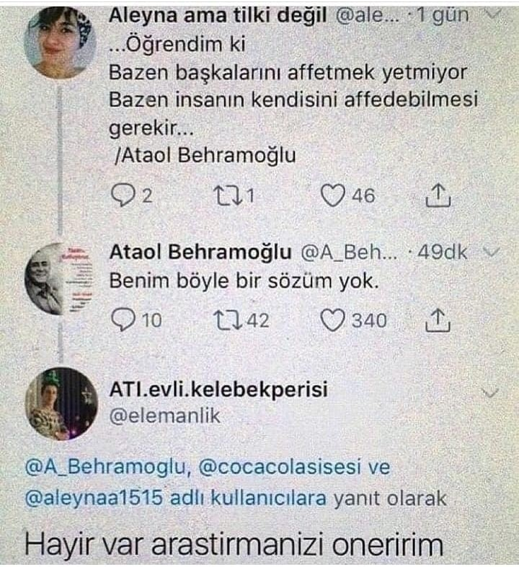
4. BİLİNÇLİ ve GÜVENLİ TEKNOLOJİ KULLANIMI

Slide 38
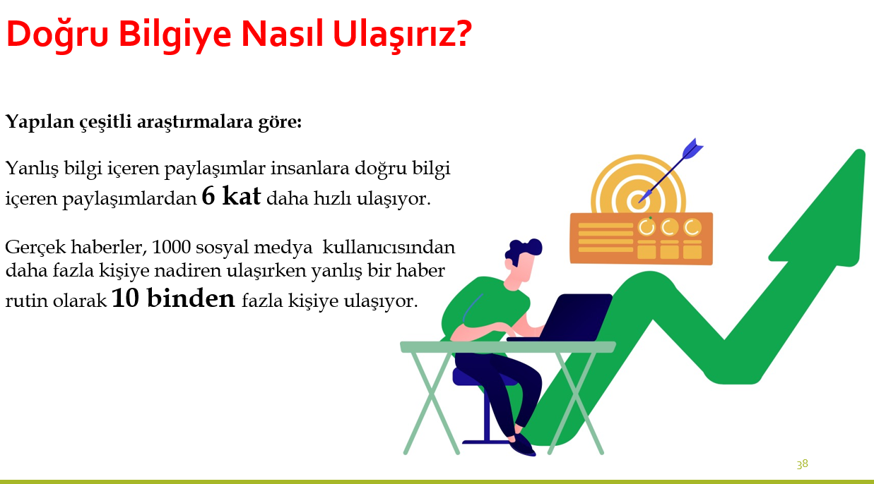
4. BİLİNÇLİ ve GÜVENLİ TEKNOLOJİ KULLANIMI

Slide 39
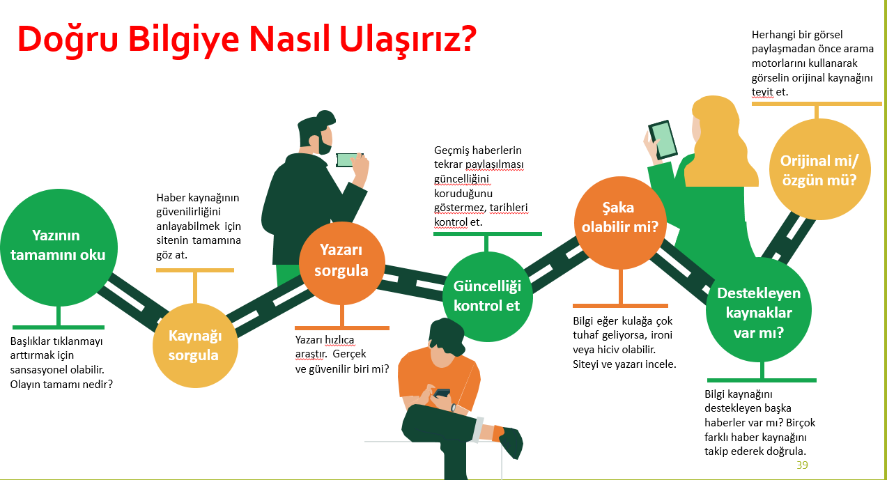
4. BİLİNÇLİ ve GÜVENLİ TEKNOLOJİ KULLANIMI

Slide 40
4. BİLİNÇLİ ve GÜVENLİ TEKNOLOJİ KULLANIMI
4.3. Dijital Vatandaşlık Kavramı
Dijital vatandaşlık, öncelikle teknolojiyi ve ardından teknolojiyle beraber hayatımıza giren dijital araçları doğru kullanmasını bilen, etik kurallara ve kişi haklarına dijital platformda da saygı duyan ve bu araçları güvenlikle ve sorumluluk bilinciyle kullanmasını bilen kişiler olarak tanımlanmaktadır (Çubukçu, Bayzan, 2013).
Bir diğer tanımda ise, teknoloji kullanımı ile ilgili dijital dünyayı kullanan vatandaşların sorumluluk sahibi davranış normları olarak ifade edilmektedir (Mossberger, Tolbert, & S. McNeal, 2007).

Slide 41
4. BİLİNÇLİ ve GÜVENLİ TEKNOLOJİ KULLANIMI
Dijital Vatandaşlık Kavramının Kapsamı (9 Boyutu)
DİJİTAL SAĞLIK
DİJİTAL GÜVENLİK
DİJİTAL HAK ve SORUMLULUK
DİJİTAL ETİK
DİJİTAL KANUN
DİJİTAL İLETİŞİM
DİJİTAL OKUR YAZARLIK
DİJİTAL ERİŞİM
DİJİTAL TİCARET

Slide 42
4. BİLİNÇLİ ve GÜVENLİ TEKNOLOJİ KULLANIMI
4.4. Dijital Mahremiyet Kavramı
Dijital vatandaşlık, öncelikle teknolojiyi ve ardından teknolojiyle beraber hayatımıza giren dijital araçları doğru kullanmasını bilen, etik kurallara ve kişi haklarına dijital platformda da saygı duyan ve bu araçları güvenlikle ve sorumluluk bilinciyle kullanmasını bilen kişiler olarak tanımlanmaktadır (Çubukçu, Bayzan, 2013).
Bir diğer tanımda ise, teknoloji kullanımı ile ilgili dijital dünyayı kullanan vatandaşların sorumluluk sahibi davranış normları olarak ifade edilmektedir (Mossberger, Tolbert, & S. McNeal, 2007).

Slide 43
4. BİLİNÇLİ ve GÜVENLİ TEKNOLOJİ KULLANIMI
Bilişim suçları nelerdir?
Bilgisayar sistemlerine ve servislerine yetkisiz erişim;
Bilişim Sistemlerini engelleme, bozma, verileri yok etme veya değiştirme,
Kanunla korunmuş bir yazılımı izinsiz kullanma,
Yasa dışı yayınlar yapmak,
Bilişim yolu ile dolandırıcılık,
Bilişim yolu ile hakaret şantaj,

Slide 44
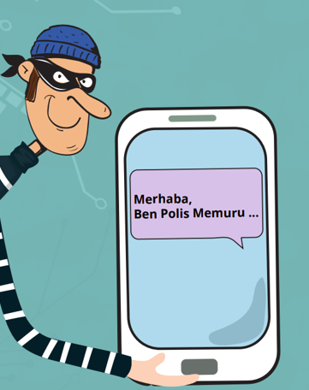
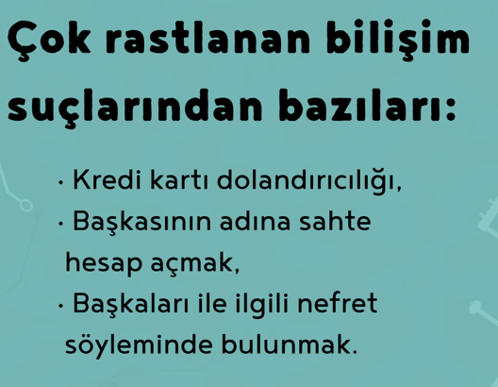
4. BİLİNÇLİ ve GÜVENLİ TEKNOLOJİ KULLANIMI
Çok Rastlanan Bilişim Suçları;

Slide 45
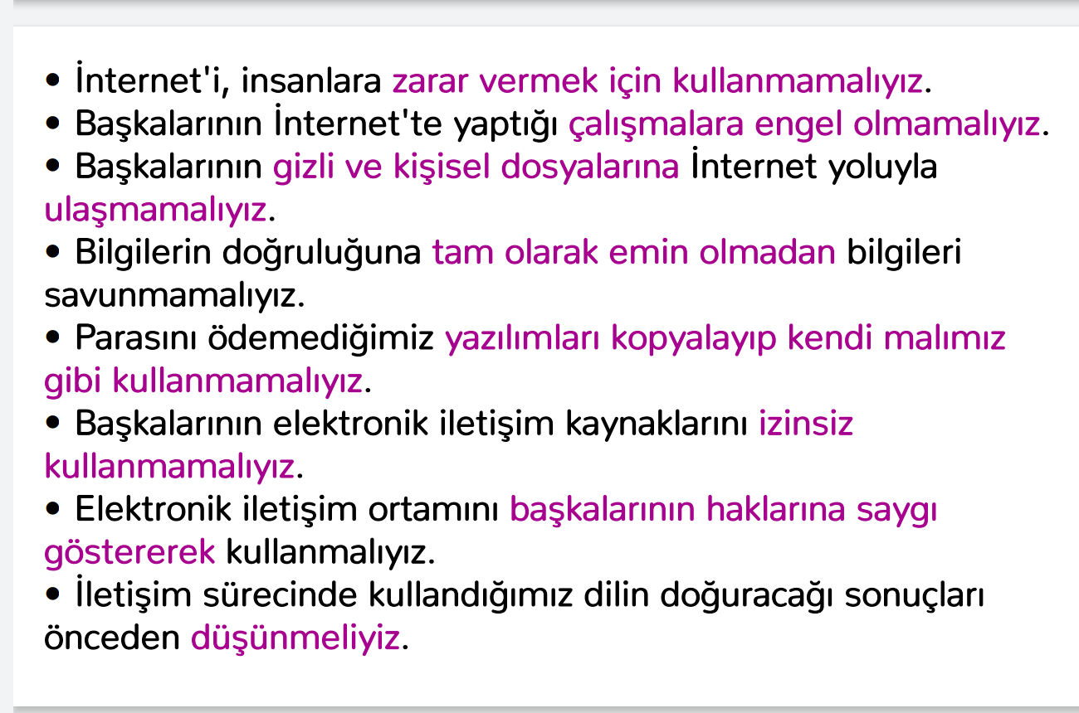
4. BİLİNÇLİ ve GÜVENLİ TEKNOLOJİ KULLANIMI

Slide 46
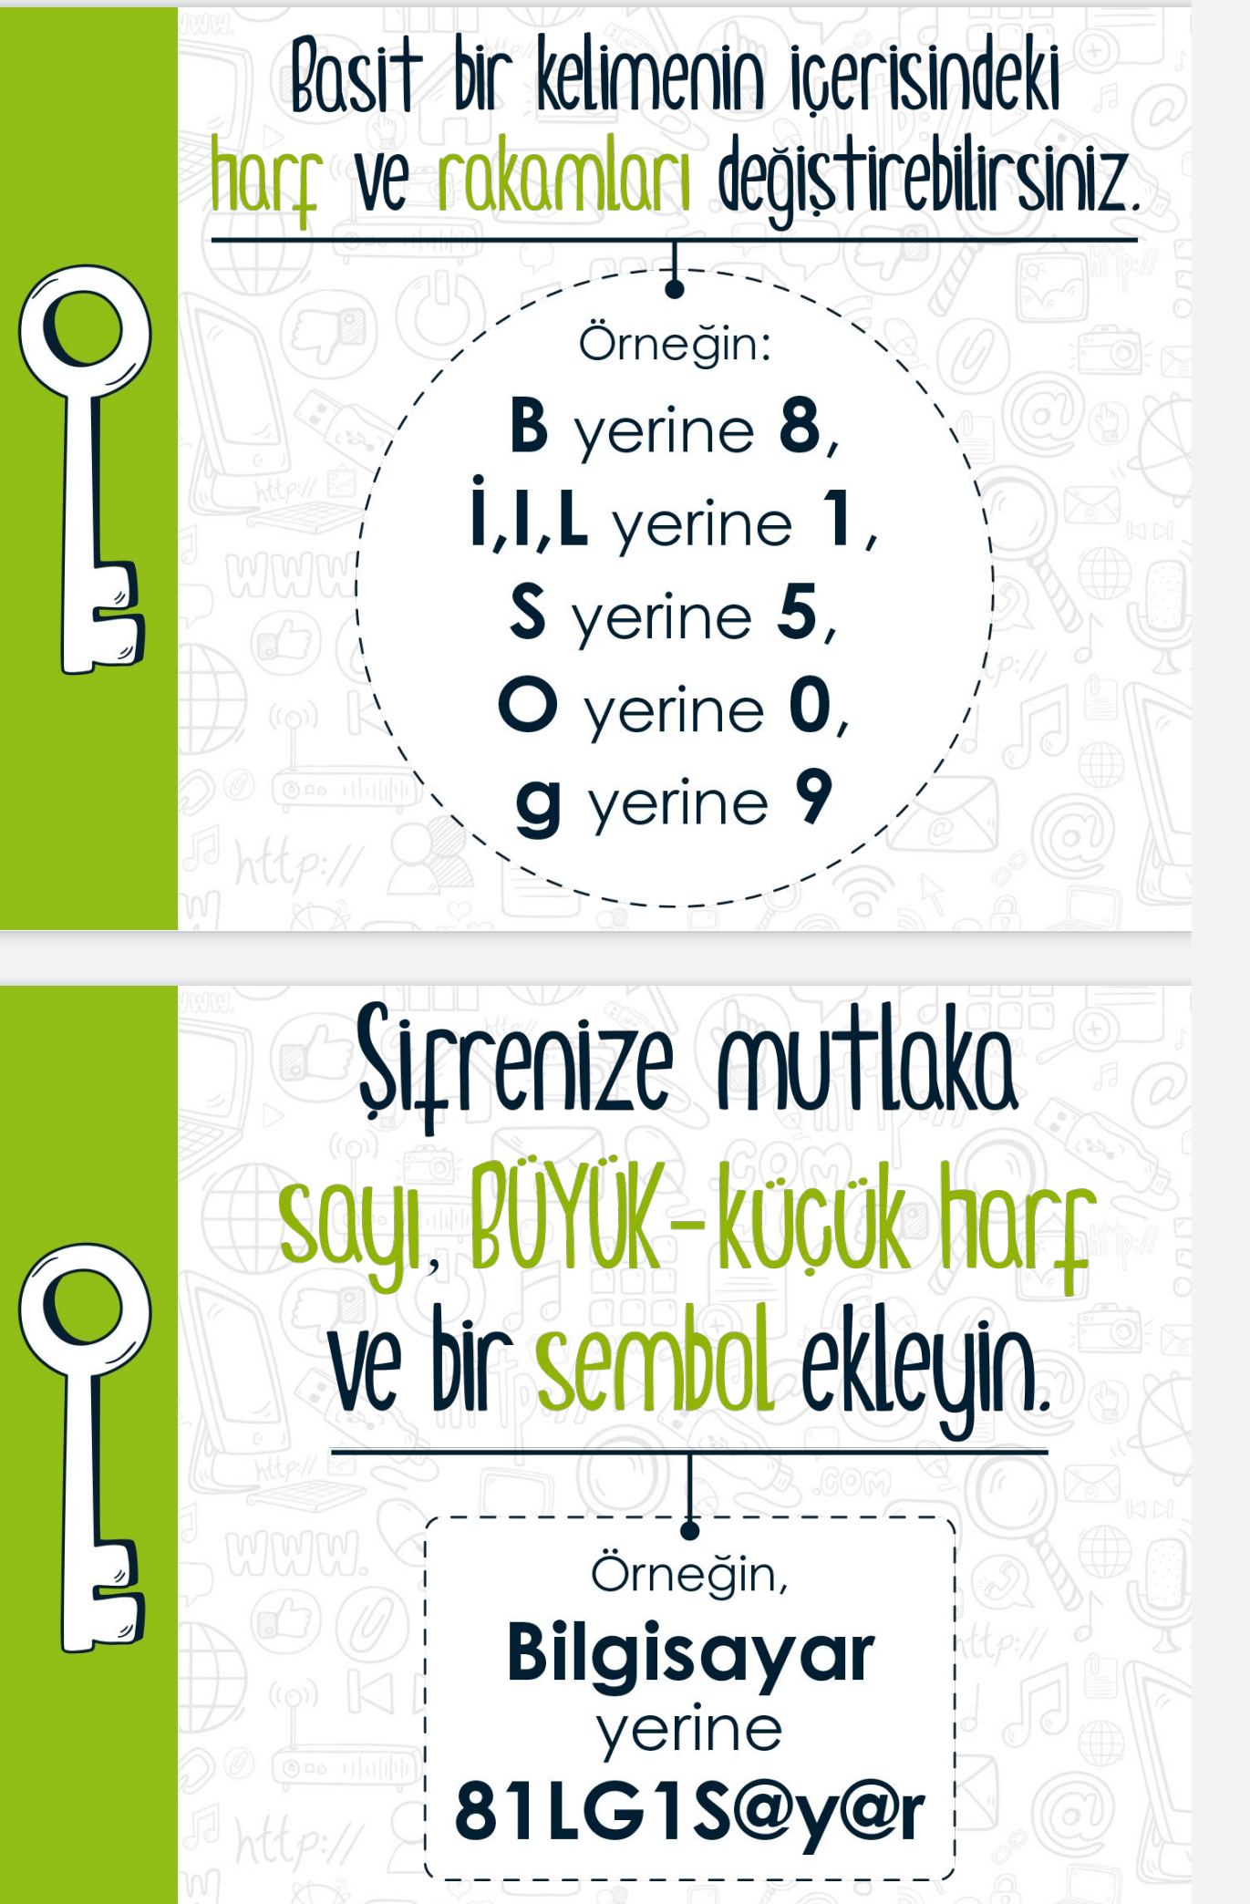
4. BİLİNÇLİ ve GÜVENLİ TEKNOLOJİ KULLANIMI

Slide 47
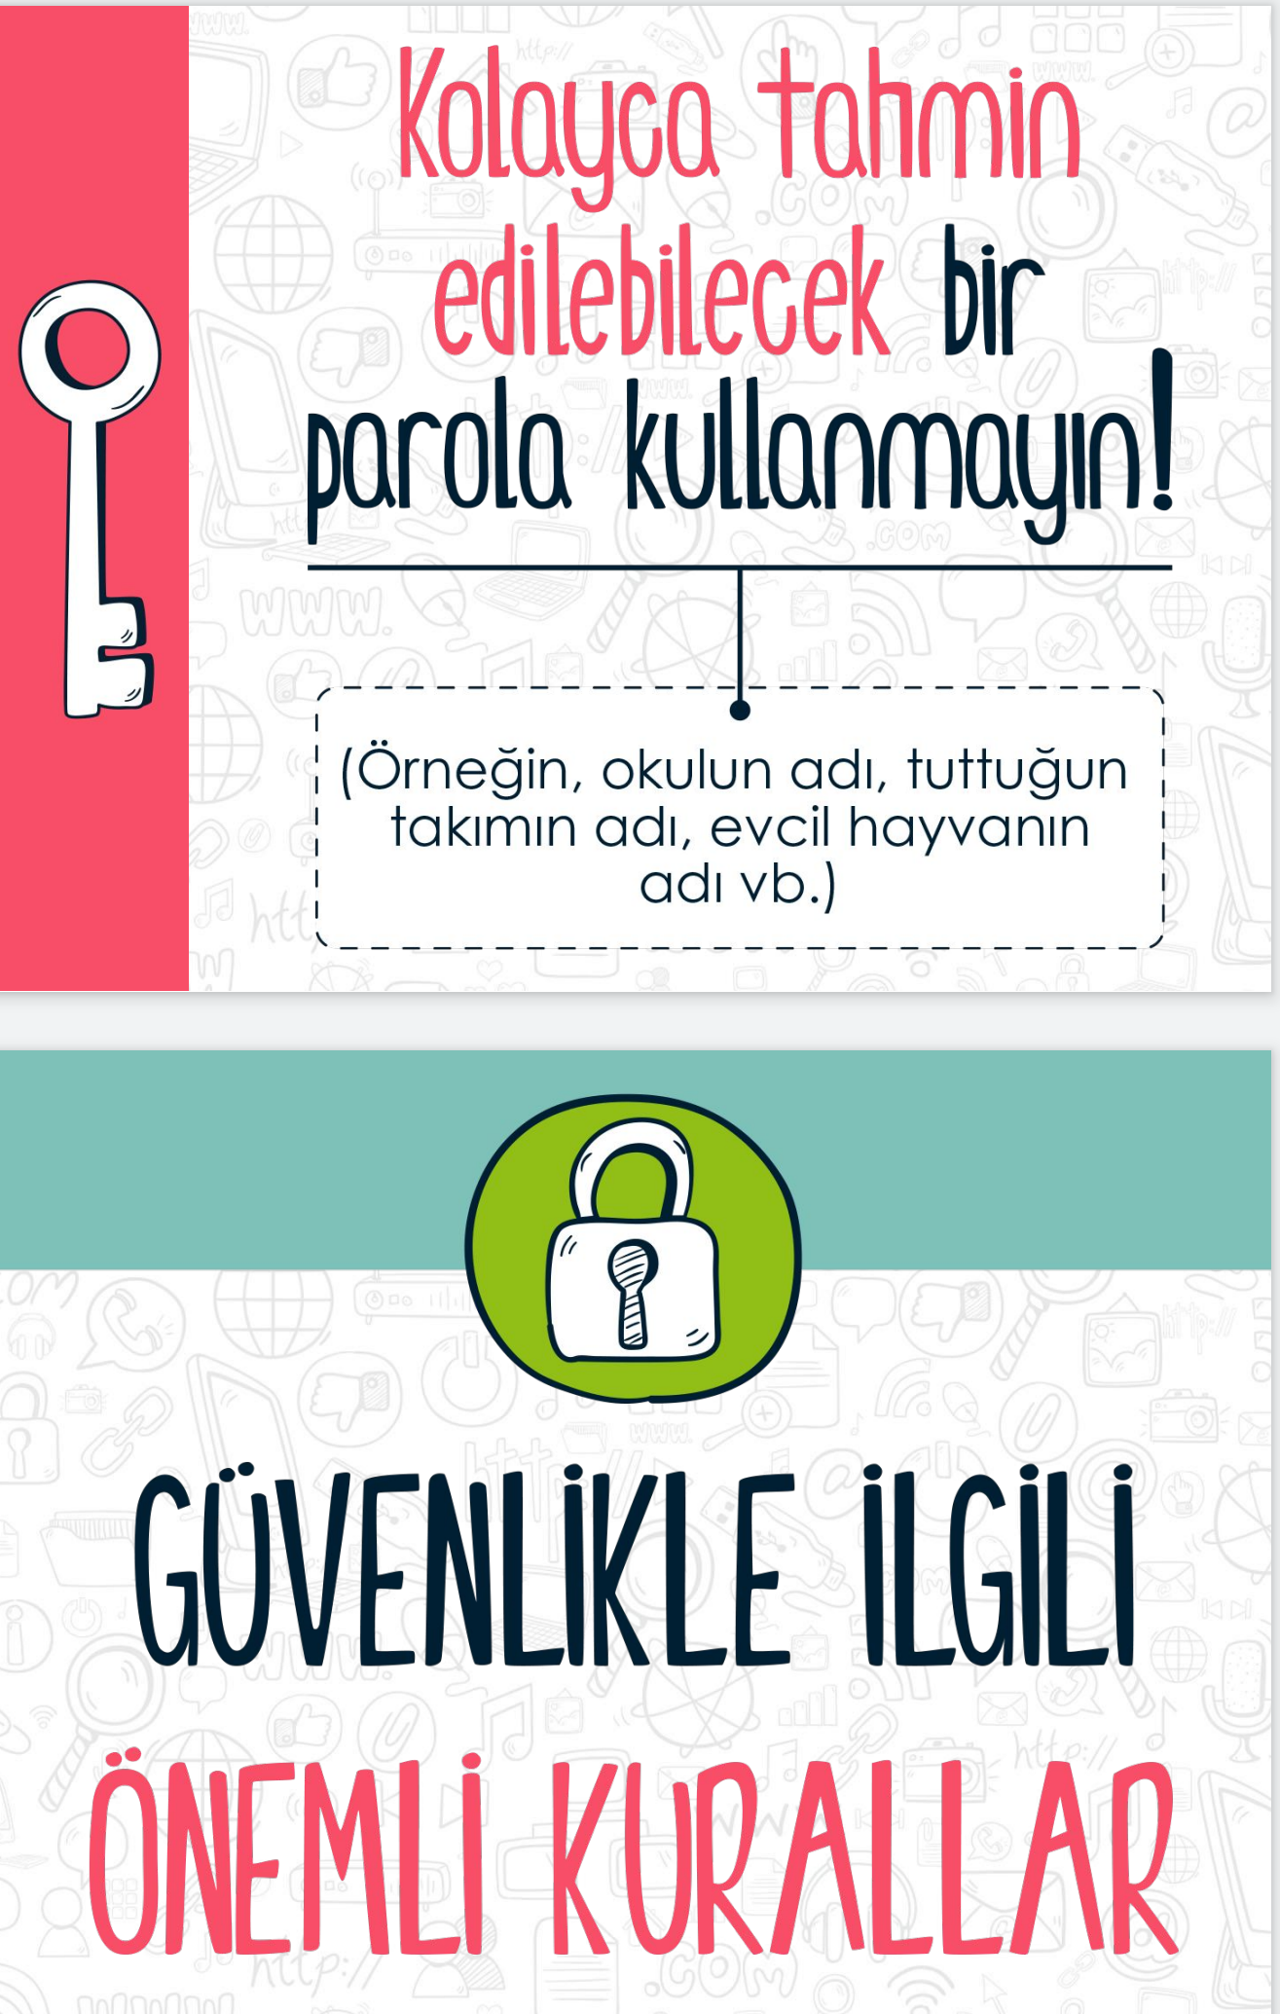
4. BİLİNÇLİ ve GÜVENLİ TEKNOLOJİ KULLANIMI

Slide 48
4. BİLİNÇLİ ve GÜVENLİ TEKNOLOJİ KULLANIMI
İnterneti Kullanım İp Uçları
1- İnternette veya sosyal medya hesaplarında kişisel bilgilerini
(T.C. kimlik no, telefon, adres, yaş, aile bilgileri vb.) hiçbir şekilde paylaşmamalısın.
2- Kullandığın şifrelerin sadece senin anlayabileceğin güçlü şifreler olabilmesi için sayı, harf ve sembolleri birlikte kullanmaya çalışabilirsin.
3- Dosya ya da program indirme gibi işlemleri bilinen ve güvenli internet sitelerinden yapabilirsin. Tanımadığın kişilerden ya da internet sitelerinden gelen mesajları açma ve linkleri tıklamadığından emin ol.

Slide 49
4. BİLİNÇLİ ve GÜVENLİ TEKNOLOJİ KULLANIMI
İnterneti Kullanım İp Uçları
4- Hesap gizlilik ayarlarını değiştirerek kimlerin profilini görebileceğine, sana doğrudan mesaj gönderebileceğine veya gönderilerine yorum yapabileceğine karar verebilirsin.
5- İnternette veya sosyal medyada yeni arkadaşlar edinirken dikkatli ol. Tanımadığın kişiler arkadaşlık teklifinde bulunduğunda kabul etmemek daha güvenli olacaktır.

Slide 50
4. BİLİNÇLİ ve GÜVENLİ TEKNOLOJİ KULLANIMI
İnterneti Kullanım İp Uçları
6- Halka açık ya da bilmediğin alanlardaki WİFİ ağları tehlikeli olabilir. Bu ağlar kişisel bilgilerini çalmak için oluşturulmuş sahte bağlantılar olabilir.
7- Bluetooth veya Airdrop’u kullanmadığın zaman devre dışı bırak. Bu bağlantı birçok cihazın birbiri ile etkileşim halinde bulunmasına olanak sağlar ve bir hacker bu açık Bluetooth bağlantıları içinden cihazına erişim sağlayabilir.
8- Cep telefonunda bulunan uygulama marketlerinin izin vermediği, güvenli olmayan uygulamaları indirme.

Slide 51
4. BİLİNÇLİ ve GÜVENLİ TEKNOLOJİ KULLANIMI
4.5. Siber Zorbalık ve Baş Etme Yolları
Zorbalık, fiziksel veya sözlü olabilen, bir kişi ya da grup tarafından uygulanan ve çoğunlukla kişilerin kendilerine göre güçsüz ya da zayıf kişileri hedef aldığı yüz yüze, tekrarlanan, saldırgan davranışlardır.
Siber zorbalık, dijital teknolojilerin kullanımıyla sosyal medyada, mesajlaşma platformlarında, oyun platformlarında kişiyi korkutmayı, kızdırmayı veya utandırmayı amaçlayan, tekrarlayan zorba davranışlardır.

Slide 52
4. BİLİNÇLİ ve GÜVENLİ TEKNOLOJİ KULLANIMI
Paylaşım Yapmadan Önce Kendine Sor:
  Bunu birinin yüzüne de söyler miydin?
  Başka biri yazdığın şeyi yanlış anlayabilir mi?
  Birinin itibarını zedeler mi?
  Biri senin hakkında böyle söylese ya da yazsa nasıl hissederdin?
  Arkadaşlarının, ailenin ve öğretmenlerinin yazdığın bu tür şeyleri okumasını ister miydin?

Slide 53
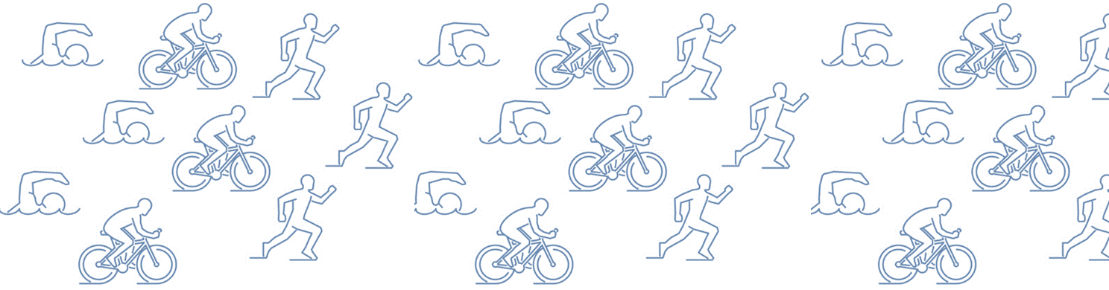
Fiziksel Aktivite

Slide 54
Fiziksel aktivite nedir?
Günlük yaşamda iskelet kaslarını kullanarak yapılan ve
enerji harcamasını gerektiren her hareket
Fiziksel Aktivitedir!
Oyun oynamak
Boş zamanlar (teneffüs)
Beden Eğitimi dersleri
Yürümek
Merdiven inip çıkmak
Ev işleri
Bahçe işleri
Yemek yemek, banyo yapmak gibi günlük yaşamı sürdürmek için yapılan etkinlikler
Egzersiz ve Spor da → Fiziksel Aktivitedir!

Slide 55
Fiziksel aktivitenin önemi
Günümüzde değişen yaşam tarzlarından dolayı bulaşıcı olmayan hastalıklar tüm dünyada ve tüm yaş gruplarında artış göstermektedir.
Kronik hastalıkların oluşmasında en önemli faktörler fiziksel hareketsizlik ve sağlıksız beslenmedir.
Kronik hastalıkların önlenmesi için ilk basamağı çocukluk dönemi oluşturmaktadır.
Dünyada, 2016 yılında 11-17 yaş arasındaki ergenlerin %81'i fiziksel olarak yeterince aktif değildir.
Türkiye Beslenme ve Sağlık Araştırması’na (2010) göre 6-11 yaş grubu çocuklarımızın %58.4’ü düzenli (günde en az 30 dakika) olarak egzersiz yapmamaktadır. 12-14 yaş ergenlerin %56.2’si, 15-18 yaş ergenlerin %57.8’i fiziksel olarak aktif değildir.

Slide 56
Fiziksel Aktivitenin Yararları
Çocukların ve gençlerin düzenli fiziksel aktivite alışkanlığı kazanması,
Sağlıklı büyümesi ve gelişmesi, *Kronik hastalıkların tedavisinde,
İstenmeyen alışkanlıklardan korunması,
Sosyalleşmesi, *Stresin azalmasına yardımcı olmada
Derslerinde başarılı olması, Mutlu olmasına yardımcı olur.
Fiziksel uygunluğu geliştirmede, motor becerileri geliştirmede,
Kendine güven ve özgüven geliştirmede,
Yetişkinlik döneminde karşılaşabileceği çeşitli kronik hastalıkların oluşumunun engellenmesinde,
Daha aktif bir yaşlılık dönemi geçirmelerinin sağlanmasında,
Yaşam kalitesinin artırılmasında önemli farklar yaratabilmektedir.

Slide 57
Fiziksel Aktivite İle İlgili Öneriler
Günde en az 60 dakika orta şiddetli fiziksel aktivite önerilir.
60 dakikadan fazla aktivite yapmak ek yarar sağlamaktadır
Dayanıklılık (aerobik) aktiviteleri önerilmektedir.
Haftada üç kez yüksek şiddetli aktivite de önerilir.
Aktivite süreleri gün içinde bölünerek yapılabilir.
Hiç aktivite yapmayan çocuklarda daha az süreli aktiviteler de yarar sağlar.
Küçük miktarlarda fiziksel aktivite ile başlamalı ve zamanla süreyi, sıklığı ve yoğunluğu kademeli olarak artırmalıdırlar.

Slide 58
Fiziksel Aktivite İle İlgili Öneriler
Fiziksel Aktivite Seçimi
Yaş, *Fiziksel çevre,
Fiziksel uygunluk,
Vücut ağırlığı, *Eğlenceli olması,
İsteklilik, gönüllülük,
Ulaşılabilirlik, *Devamlılığa uygun olması,
Çocuk ve gençlerin gereksinimlerine göre planlanmış olması,
Her ortam ve zamanda kolaylıkla uygulanabilir ve pratik olması,
Ekonomik durum, gibi etkenler göz önünde bulundurulmalıdır.

Slide 59
Velilere Tavsiyeler
Fast-food, şekerli ve asitli içecekler kısıtlanmalıdır (Beslenme düzenlemesi).
TV, sinema, video oyunları ve eğlence amaçlı bilgisayar kullanımı gibi ekran etkinliklerinin toplamı günde 2 saati geçmemelidir.
Ebeveynler çocukların günlük ev işlerini yapmasına izin vermelidir.
Ailece Güvenli olan ve mümkün olan her şartta yürüyüş tercih edilmelidir.
Asansör yerine merdivenle çıkma önerilip özendirilmelidir.
Ebeveynler çocukları ev ödevinden önce, okuldan sonra dışarıda aktiviteye cesaretlendirmelidir.
Ebeveynler çocukların dışarıda oynamasına izin vermelidir.
Çocuklara fiziksel aktiviteye özendirecek hediyeler seçilmelidir (paten, ip atlama, bisiklet).

Slide 60
Çocuk ve Ergenler için Fiziksel Aktivite Önerileri
Ebeveynler 5-11 yaş arasındaki çocukların:
Sağlığının korunması ve geliştirilmesi için her gün en az 60 dakika orta şiddetten yüksek şiddete doğru giden aktivitelerden oluşan egzersizler yapmasını sağlamalıdır.
Haftada en az 3 defa yüksek şiddetli aktiviteler yapmasını önermelidir.
Çocuk bu dönemde; jimnastik, atletizm, futbol, yüzme, judo, tenis, doğa sporları, kayak-buz pateni ve halk dansları gibi sporları yapabilir.
Ebeveynler çocuklarını bu dönemde sıçrama (ip atlama, çizgi oyunları) içeren ve grupla oynanan top (yakan top gibi) oyunlarına yönlendirebilirler.
Ev ve bağ-bahçe işleri, alışveriş gibi aile ile birlikte yapılacak aktivitelere katılımını desteklemelidirler.

Slide 61
Çocuk ve Ergenler için Fiziksel Aktivite Önerileri
Ebeveynler 12-18 yaş arasındaki çocukların;
Egzersizlere yavaş başlamasını sağlamalıdır.
Haftada 1-2 defa 15-30 dakikalık orta şiddetli egzersizlerle başlamasını teşvik etmelidir.
Bu aşamaya ulaştığında haftada 2-3 gün 30 dakikalık egzersizden, haftada 3-4 gün 30 dakikalık egzersize doğru ilerlemesini sağlamalıdır.
Bazı günler egzersiz süresinin 60 dakikaya kadar uzatılması gerektiğini bilmelidir.
Daha yüksek şiddette aktiviteleri tercih etmesini sağlamalıdır.
Bu yaş grubundaki çocuk için hedef; günde 60 dakika orta şiddetli fiziksel aktiviteden daha yüksek şiddetli fiziksel aktivitelere doğru ilerlemek olmalıdır.

Slide 62
Ebeveynler 12-18 yaş arasındaki çocukların;
Çocuk bu yaş aralığında sevdiği spora ve fiziksel aktiviteye yönlendirmelidir.
Ev ve bağ bahçe işleri, alışveriş gibi aile ile birlikte yapılacak aktivitelere katılımını desteklemelidir.
Asansör yerine merdiven kullanmasını, şartlar uygunsa okula bisikletle veya yürüyerek gitmesini teşvik etmelidir
Ayrıca bu yaş grubundaki çocukların fiziksel aktivite alışkanlıklarını geliştirmek, onların ergenlik dönemini daha rahat geçirmesi açısından da önemlidir

Slide 63
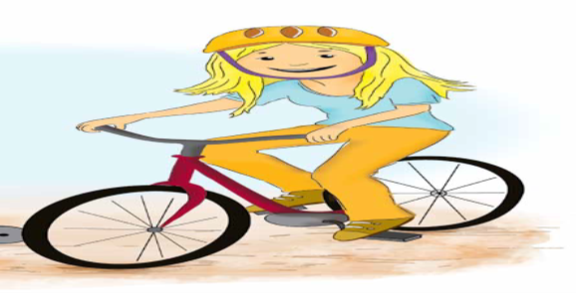
Teknolojik ve elektronik çağın getirdiği hareketsiz yaşam sonucunda çocuklar arasında obezite, giderek artış göstermektedir. Bu sorunu çözmenin en basit çözümü çocuklara sağlıklı bir yeme alışkanlığı ve uyku düzeni kazandırarak onları fiziksel aktiviteye yönlendirmek olacaktır.

Slide 64
Fiziksel Aktivite Davranışı
Fiziksel aktivite yapma alışkanlığının temeli çocukluk çağında atılmalıdır. Erken yaşlarda fiziksel aktivite alışkanlığı kazanmak, yetişkinlikte etkin yaşam biçimini desteklemek için önemlidir ve erken yaşlarda fiziksel aktiviteye başlayan bireyler daha sonra da aktivite yapmaya devam etmektedirler.
Bu alışkanlığın kazanılmasında çocuğun ailesi ve öğretmenine ve sağlık personeline önemli roller düşmektedir.

Slide 65
Fiziksel Aktivite Davranışı
Bilimsel çalışmalar aile üyelerinin fiziksel egzersizi ile birey arasında bir ilişki ve daha aktif aile üyeleri ile bireyin fiziksel egzersize katılımı arasında pozitif bir ilişki bulmuştur (Martin-Matillas et al.2011).
Fiziksel olarak aktif anne ve babaların çocuklarının, aktif olmayan ebeveynlerin çocuklarından daha aktif oldukları kanıtlanmıştır (Filanowski et al. 2019).
Ebeveynlerden gelen sosyal destek, gençlerin fiziksel aktivite ile ilgili davranışlarını önemli oranda etkilemektedir (Beets et al 2010)

